Slide 1
자바빈의 개요
자바빈의 개요
자바로 작성되어진 컴포넌트를 의미
JSP페이지의 내용중 로직에 해당하는 부분을 별도의 자바 코드로 작성한 것을 말함
자바빈을 사용하는 이유
디자인 부분과 로직 부분을 분리하기 위함
JSP 페이지의 디자인 부분과 로직 부분을 나눔으로써 복잡한 JSP 코드들을 줄이고, 프로그램의 재사용성을 증가시킴

Slide 2
자바빈의 개요
자바빈의 설계 규약
멤버 변수마다 별도의 get/set 메소드가 존재해야 한다.
get 메소드는 파라미터가 존재하지 않아야 한다.
set 메소드는 반드시 하나 이상의 파라미터가 존재해야 한다.
생성자는 파라미터가 존재하지 않아야 한다.
멤버변수의 접근 제어자는 private이고, 각set/get 메소드의 접근제어자는 public으로 정의되어야 하며 클래스의 접근 제어자는 public으로 정의한다.

Slide 3
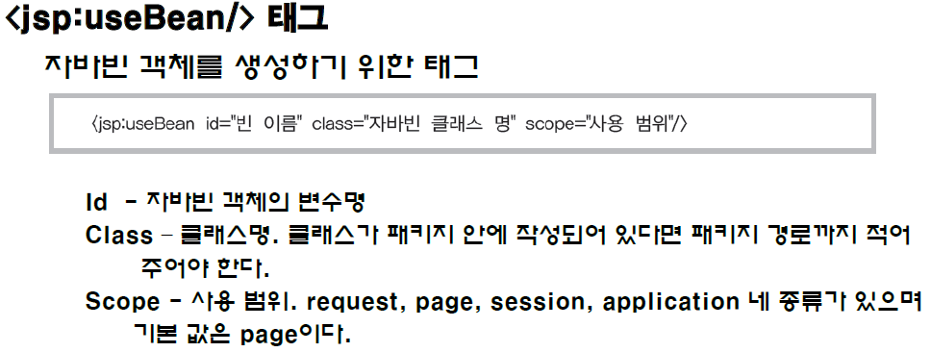
JSP에서 자바빈 사용하기
Notes:
Ex1) 실습해보기

Slide 4
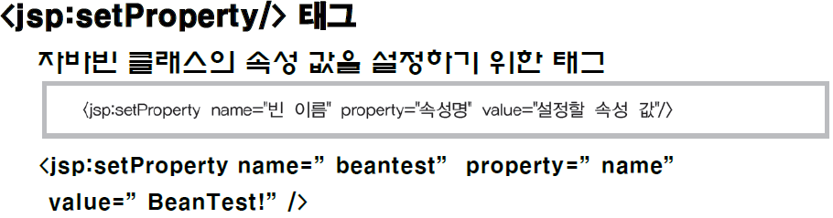
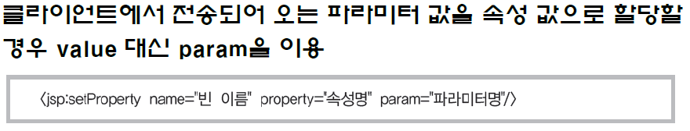
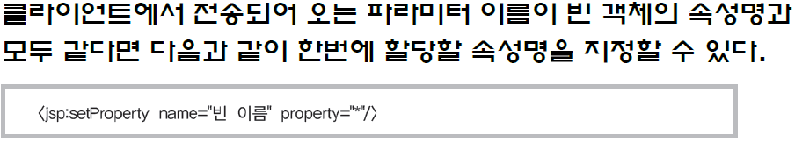
JSP에서 자바빈 사용하기

Slide 5
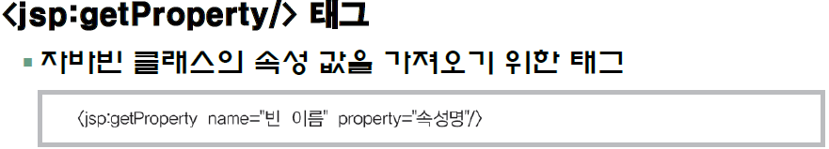
JSP에서 자바빈 사용하기
Notes:
BeanTest.jsp 수정 테스트

Slide 6
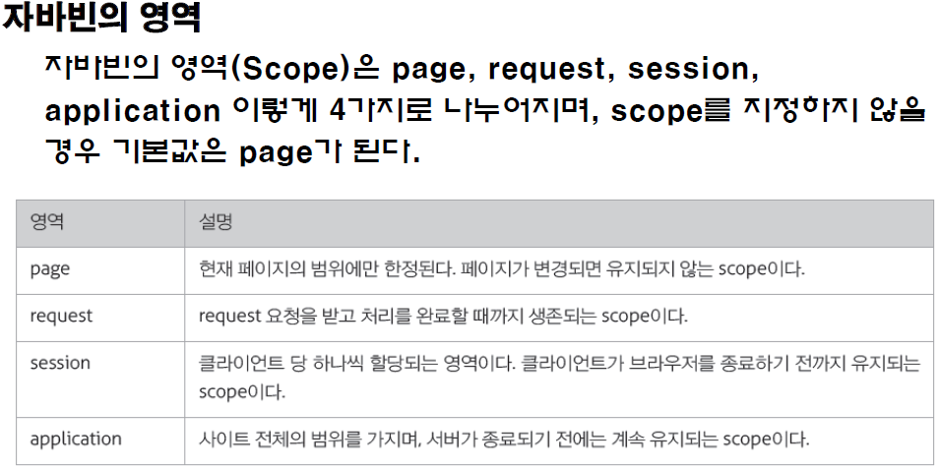
JSP에서 자바빈 사용하기

Slide 7
JSP에서 자바빈 사용하기
자바빈을 이용한 회원가입 폼 작성

